Slide 1

ENERGÍA
Material diseñado y elaborado
por Ing. Neyra Tellez
para el curso de Física I de la UNET.
Noviembre, 2009

Slide 2
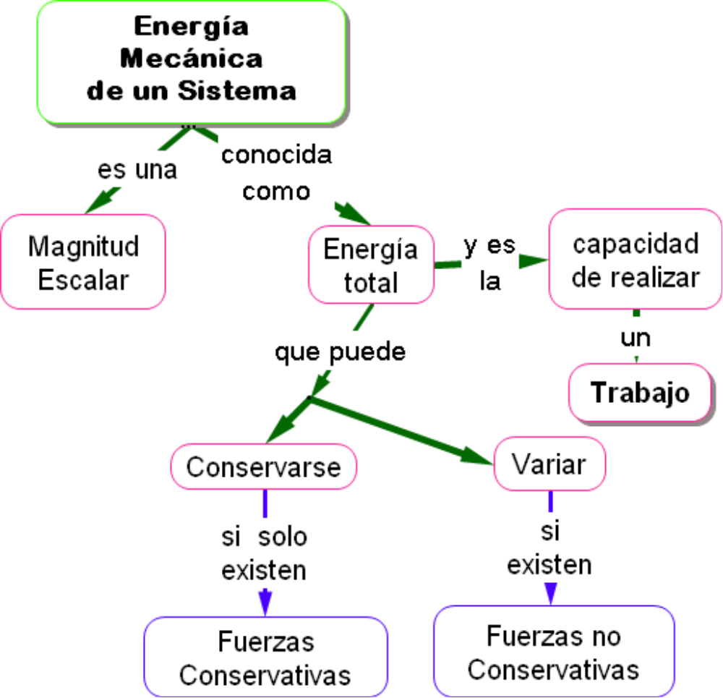

Slide 3
Energía Mecánica (E)
La energía es la capacidad que tiene un cuerpo de realizar un trabajo. La energía mecánica se le conoce también como la energía total de un sistema y se define como la suma de la energía cinética y la energía potencial. La energía mecánica puede conservarse (es decir que su valor no cambia con el tiempo) o puede variar.

Slide 4
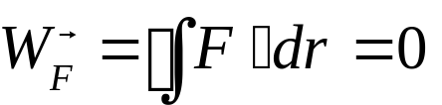
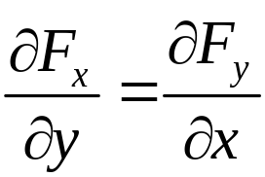
Fuerza Conservativa
Una fuerza es Conservativa sí el trabajo que hace sobre una partícula que se mueve entre dos puntos cualesquiera es independiente de la trayectoria.
Una fuerza es Conservativa sí el trabajo ejercido sobre una partícula que se mueve en una trayectoria cerrada es igual a cero, es decir,
Una fuerza es Conservativa sí:
Ejemplo: Fuerza elástica, Fuerza de la gravedad (Peso)

Slide 5
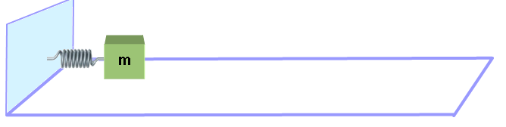
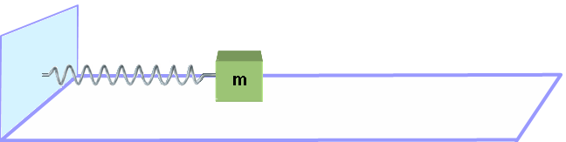



Supongamos que un resorte se fija en uno de sus extremos a una superficie vertical y del otro extremo se fija a un bloque de masa m que descansa sobre una superficie horizontal lisa, tal y como se representa a continuación.
Punto de Equilibrio, en este punto el resorte no se encuentra deformado por lo que su longitud es la natural.
X
0
Ejemplo 1. Supongamos ahora que movemos el bloque a la derecha del plano, es decir que estiramos el resorte una distancia X:
F_{e}
0
X
x
A partir del punto de equilibrio el resorte se deformó una distancia x, la fuerza elástica (del resorte) es directamente proporcional a la deformación provocada en el resorte, es decir:
Donde:
, es la constante de deformación elástica expresada en N/m
, es la deformación experimentada por el resorte, expresada en m.
LEY DE HOOKE

Slide 6
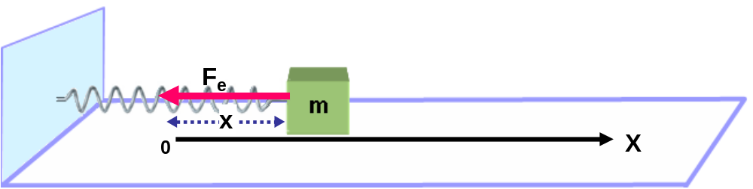
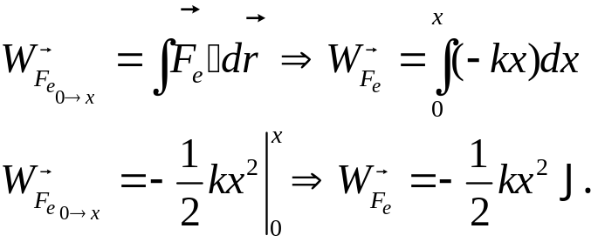
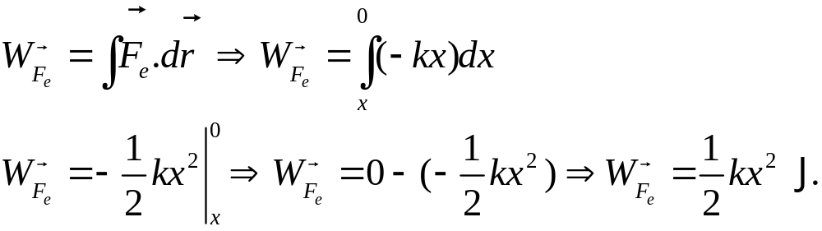
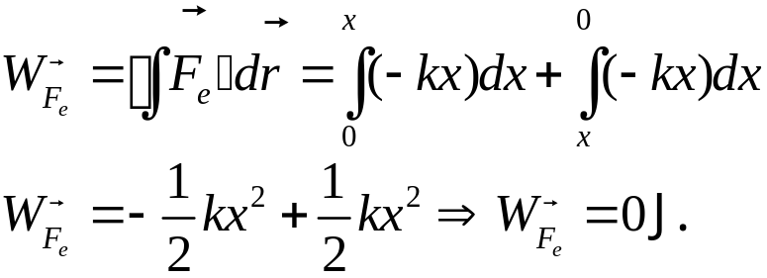
Continuación
La fuerza elástica es una fuerza variable, sí calculamos el trabajo hecho por esta fuerza sobre el bloque, mientras éste se desplaza desde la posición de equilibrio hasta x sería:
Sí ahora calculamos el trabajo hecho por la fuerza elástica sobre el bloque, mientras éste se desplaza desde la posición x hasta la posición de equilibrio:
Hemos calculado el trabajo realizado por la fuerza elástica para llevar el bloque desde la posición de equilibrio hasta la posición x , y luego el trabajo realizado por la fuerza elástica para regresar el bloque desde la posición x hasta la posición de equilibrio.
Sí calculamos el trabajo de la fuerza elástica sobre el bloque que se mueve en una trayectoria cerrada y regresa a su posición inicial, sería:
Como el trabajo realizado por la fuerza elástica sobre el bloque que se mueve en una trayectoria cerrada es igual a cero , afirmamos que la fuerza elástica es UNA FUERZA CONSERVATIVA.

Slide 7

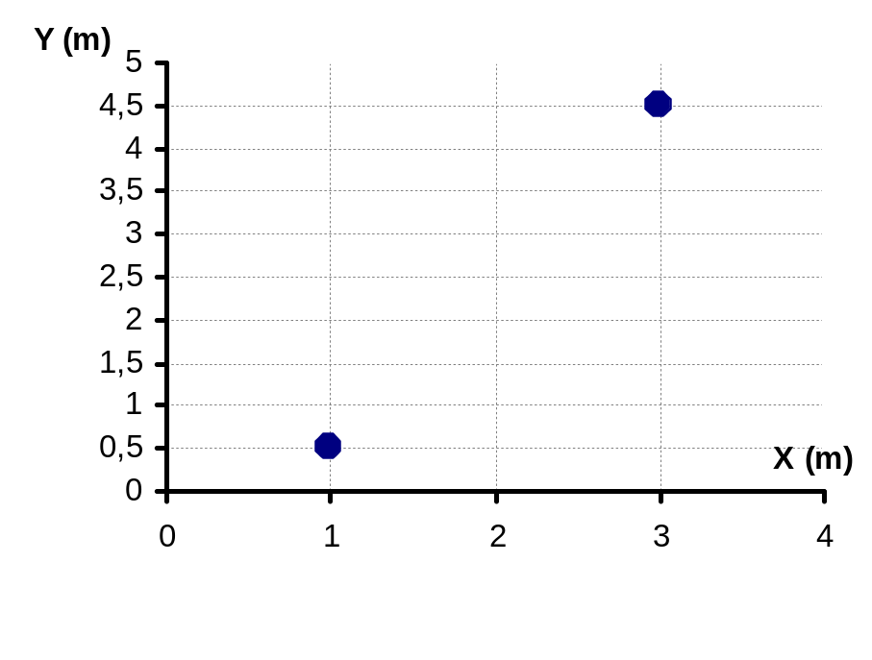
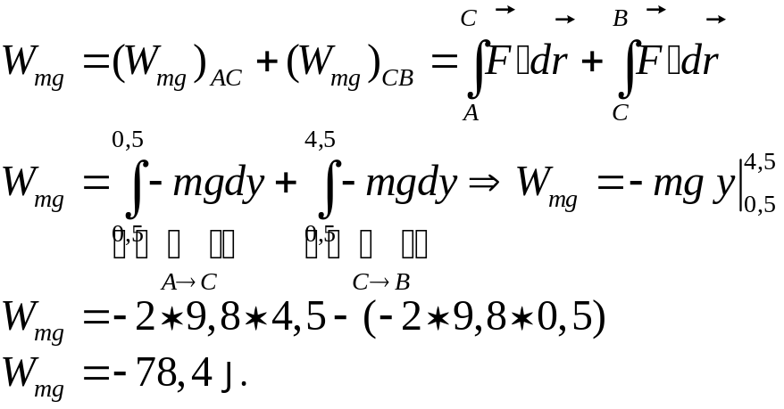
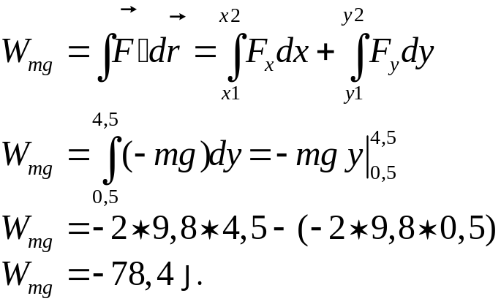
Ejemplo 2. Una partícula de masa 2kg, se mueve desde el punto A hasta el punto B tal y como se indican en la figura. Determine sí la fuerza debida a la acción de la gravedad (peso) es una fuerza conservativa.
B
Una forma para determinar sí el peso es una fuerza conservativa sería calculando el trabajo hecho por el peso para ir desde A hasta B por la trayectoria AB (línea verde) y luego determinar el trabajo hecho por el peso para ir desde A hasta B por la trayectoria ACB (línea roja). Concluiríamos que el peso es una fuerza conservativa sí los trabajos calculados tienen el mismo valor.
A
C
Cálculo del trabajo hecho por el peso sobre la partícula para ir desde A hasta B, siguiendo la trayectoria de color verde.
Cálculo del trabajo hecho por el peso sobre la partícula para ir desde A hasta B, siguiendo la trayectoria de color roja.

Slide 8
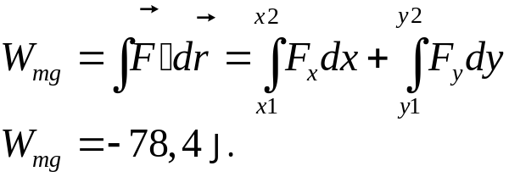
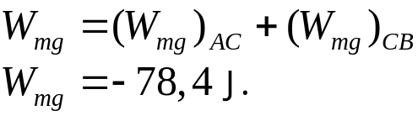
Continuación
B
Observamos que el trabajo realizado por esta fuerza sobre la partícula es el mismo sin importar la trayectoria que ésta siga.
A
C
Trabajo hecho por el peso sobre la partícula para ir desde A hasta B, siguiendo la trayectoria de color verde.
Trabajo hecho por el peso sobre la partícula para ir desde A hasta B, siguiendo la trayectoria de color roja.
Como el trabajo realizado por el peso sobre la partícula es independiente de la trayectoria seguida por la partícula, afirmamos que el peso es UNA FUERZA CONSERVATIVA.

Slide 9






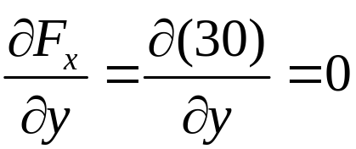
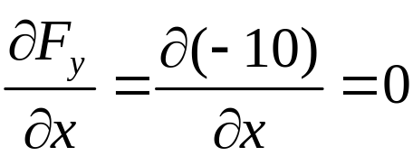
Ejemplo 3. Una partícula de masa 2kg, se mueve desde el punto A hasta el punto B tal y como se indican en la figura. Determine sí la fuerza F₁ es una fuerza conservativa.
Una forma para determinar sí F₁ es conservativa, es hallar las derivadas parciales de F₁x con respecto a Y ( ) y F₁y con respecto a X ( ) para luego compararlas:
A (0,0) m
B (5,0) m
Derivada parcial de F1x respecto de Y:
Derivada parcial de F1y respecto de X:
Como la derivada parcial de F1x respecto de Y es igual a la derivada parcial de F1y respecto de X, podemos afirmar que la fuerza F₁ es UNA FUERZA CONSERVATIVA.

Slide 10
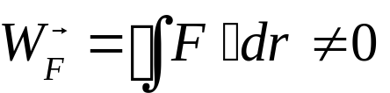
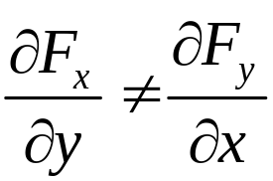
Fuerza No Conservativa
Una fuerza es No Conservativa sí el trabajo que hace sobre una partícula que se mueve entre dos puntos cualesquiera depende de la trayectoria.
Una fuerza es No Conservativa sí el trabajo ejercido sobre una partícula que se mueve en una trayectoria cerrada es diferente de cero, es decir:
Una fuerza es No Conservativa sí:
Ejemplo: Fuerza de roce

Slide 11
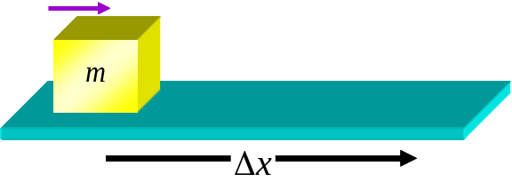



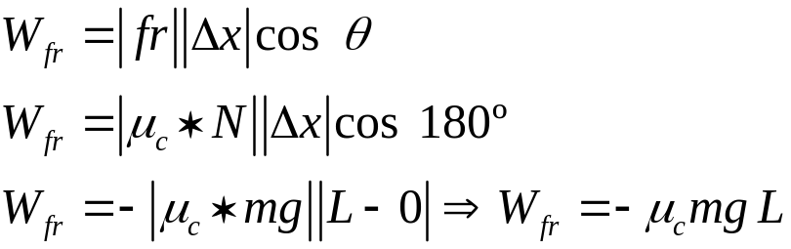
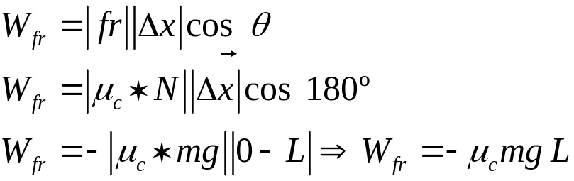
Problema 4. Un bloque de masa 2kg, se mueve en un plano rugoso con coeficiente de roce μc, tal y como se muestra en la figura. Determine sí la fuerza de roce es una fuerza no conservativa.
Una forma para determinar sí la fuerza de roce es una fuerza no conservativa, sería calculando el trabajo hecho por esta fuerza cuando el bloque realiza una trayectoria cerrada. Sí este trabajo es distinto de cero, concluiríamos que la fuerza de roce es una fuerza no conservativa.
x
Cálculo del trabajo hecho por la fuerza de roce sobre la partícula para ir desde una posición en x=0 hasta una posición x=+L.
Cálculo del trabajo hecho por la fuerza de roce sobre la partícula para ir desde una posición en x₀=+L hasta una posición x_{f}=0.

Slide 12
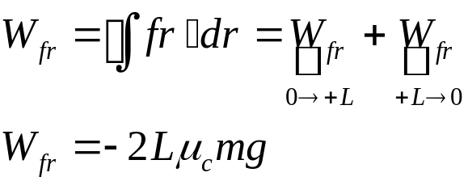
Continuación
Sí calculamos el trabajo de la fuerza de roce sobre el bloque que se mueve en una trayectoria cerrada y regresa a su posición inicial, sería.
Como el trabajo realizado por la fuerza de roce sobre el bloque que se mueve en una trayectoria cerrada es distinto de cero, afirmamos que la fuerza de roce es UNA FUERZA NO CONSERVATIVA.

Slide 13
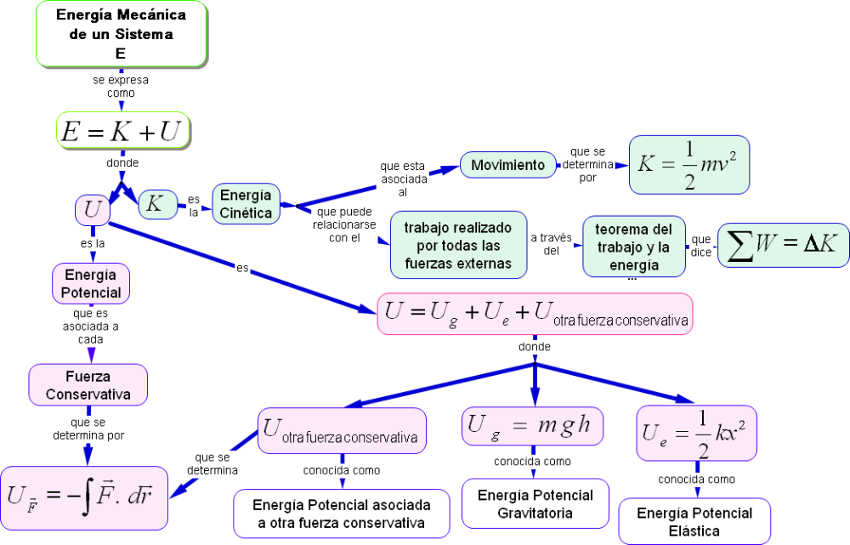

Slide 14
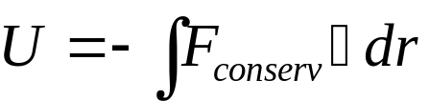
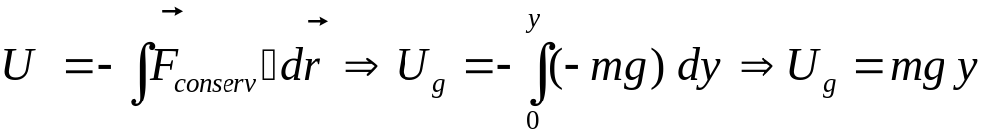
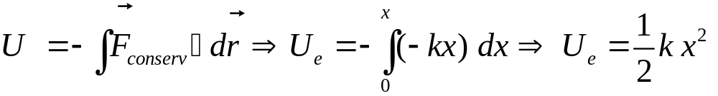


Función Energía Potencial
Cuado se trata de una fuerza conservativa existe una energía potencial asociada a esta fuerza , se define la función energía potencial como:
Función energía potencial asociada con la fuerza debida a la acción de la gravedad (mg):
Función energía potencial asociada con la fuerza elástica:
En general, la energía potencial es: Sí las fuerzas gravitacional y elástica son las únicas fuerzas conservativas que actúan sobre el sistema, la energía potencial es:

Slide 15

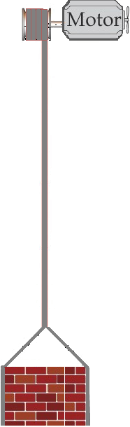
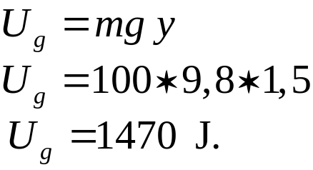
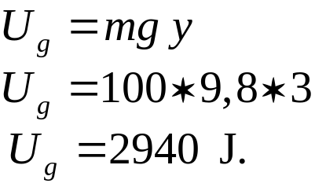
Energía Potencial gravitatoria (U_{g})
Es la energía asociada a la ubicación del sistema, su unidad es el Joule (J.), se determina a partir de la expresión:
Ejemplo 5. Un bloque de masa 100 kg es elevado desde el suelo mediante un elevador formado por un motor y un cable. Determine el valor de la energía potencial gravitatoria del bloque cuando éste pase por el punto A que se encuentra a una altura de 1,5m y cuando el bloque pase por el punto B que está a 3m del suelo.
B
Cálculo de la energía potencial gravitatoria del bloque cuando éste se encuentra a una altura de 1,5m.
A
A
3m
Cálculo de la energía potencial gravitatoria del bloque cuando éste se encuentra a 3m del suelo.
Y
1,5m

Slide 16
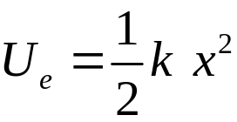

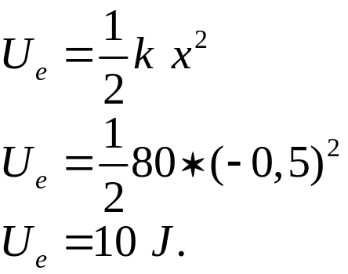
Energía Potencial elástica (U_{e})
Es la energía asociada a la elasticidad del sistema, su unidad en el sistema internacional es el Joule (J.), se determina a partir de la expresión:
Ejemplo 6. Un bloque de masa 2kg esta comprimiendo un resorte ideal de constante de elasticidad de 80 N/m, sí el bloque logra comprimir al resorte 0,5m, entonces podemos afirmar que la energía potencial elástica del sistema masa-resorte es:
De la situación planteada podemos afirmar:
Cálculo de la energía potencial elástica del sistema masa-resorte.
X=-0,5m
Posición de equilibrio

Slide 17
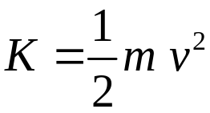




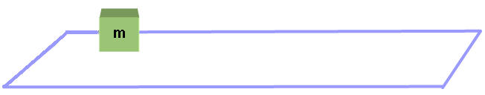

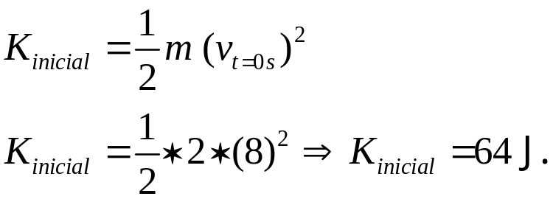
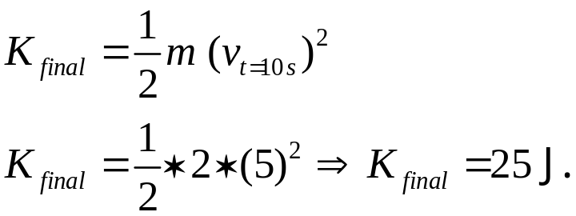
Energía Cinética (K)
Es la energía asociada al movimiento, su unidad es el Joule (J.), se determina a partir de la expresión:
Ejemplo 7. Un bloque de masa 2kg se mueve hacia la derecha por una superficie horizontal con una rapidez de 8 m/s, después de 10 segundos la rapidez del bloque es de 5 m/s. Para la situación planteada determine la energía cinética inicial del bloque y la energía cinética en el instante de tiempo t=10s.
De la situación planteada podemos afirmar:
Cálculo de la energía cinética inicial del bloque.
Cálculo de la energía cinética final del bloque.

Slide 18


Energía Mecánica (E)
Se conoce como la energía total del sistema y esta definida como:
Energía cinética del sistema.
Energía potencial del sistema.
Sí las fuerzas gravitacional y elástica son las únicas fuerzas conservativas que actúan sobre el cuerpo, la energía potencial es:
Energía potencial gravitatoria
Energía potencial elástica

Slide 19
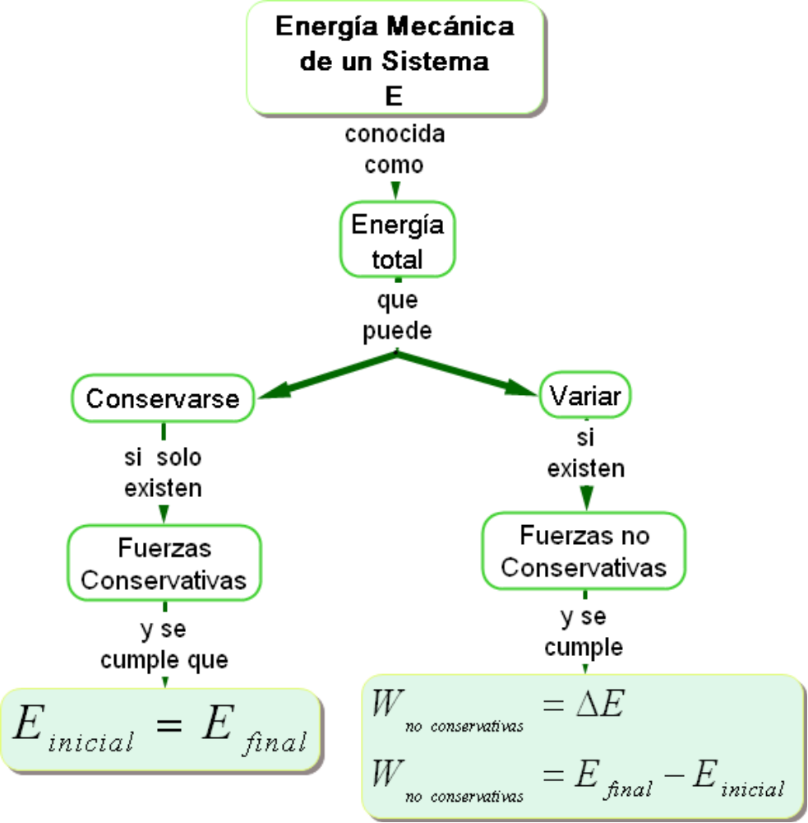

Slide 20
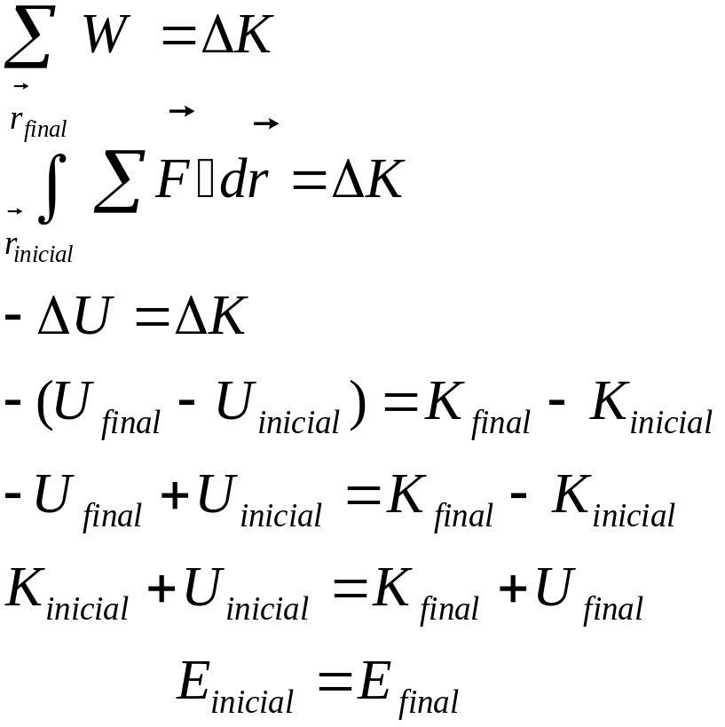

Teorema de Conservación de la Energía Mecánica
Sí sobre un sistema sólo actúan fuerzas conservativas:
Sí todas las fuerzas que realizan trabajo en un sistema son fuerzas conservativas, entonces la energía mecánica del sistema se conserva, es decir:

Slide 21
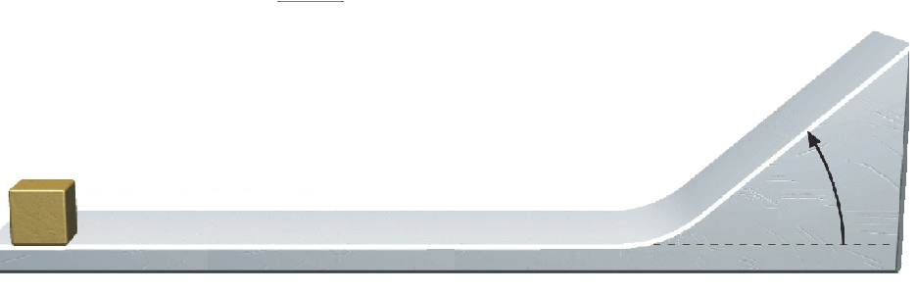




Ejemplo 8. La figura muestra un plano horizontal que está unido a un plano inclinado que forma un ángulo de 45º con la horizontal. Un bloque de masa 3 kg es lanzado por un plano horizontal con velocidad de 4m/s, determine ¿cuál es la máxima longitud (L) que puede ascender el bloque por el plano inclinado?. Considere que todas las superficies son completamente lisas.
Para la situación planteada el peso es la única fuerza que realiza trabajo y esta fuerza es del tipo conservativa, por lo tanto podemos afirmar que la energía mecánica del sistema se conserva, es decir:
Ubicamos en la parte inferior del sistema el nivel de referencia, en el que todos los puntos que están en este nivel tienen cero energía potencial gravitatoria.

Slide 22

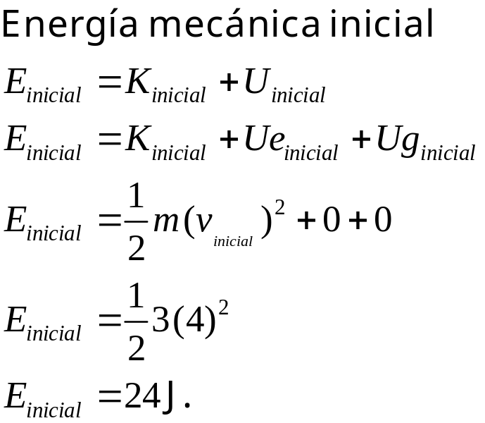
Continuación
Inicialmente sólo existe energía cinética (asociada al movimiento), porque el bloque esta ubicado en el nivel donde la energía potencial gravitatoria es cero y como no existen otras fuerzas conservativas realizando trabajo, la energía potencial asociada a estas fuerzas también es cero.

Slide 23

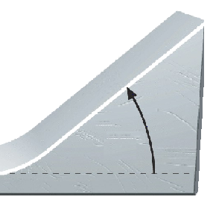

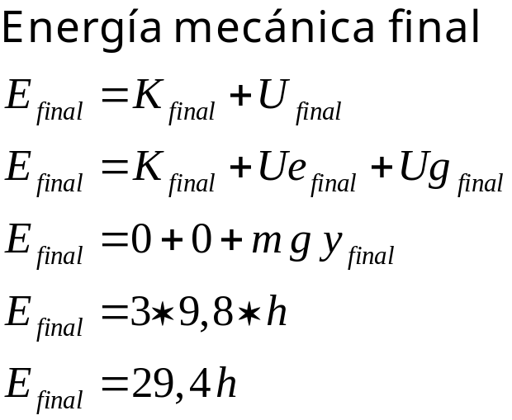
Continuación
L
h
Es condición que el bloque alcance la máxima altura cuando ascienda por el plano inclinado, justo en este momento la rapidez del bloque es cero, por lo tanto la energía asociada al movimiento (energía cinética) es cero. Observamos el peso es la única fuerza conservativa que esta realizando trabajo, por lo tanto la energía potencial asociada a esta fuerza existe y está en función de la altura máxima.
Ahora podemos determinar el valor de h:

Slide 24
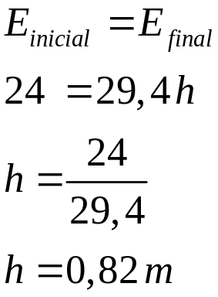

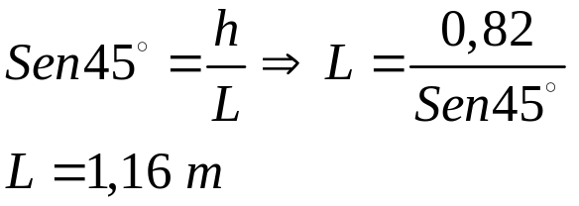



Continuación
L
h
Esta es la máxima altura que puede ascender el bloque por el plano inclinado.
Se nos pregunta por la máxima longitud (L) que puede ascender el bloque por el plano inclinado. Por trigonometría esta longitud es:

Slide 25
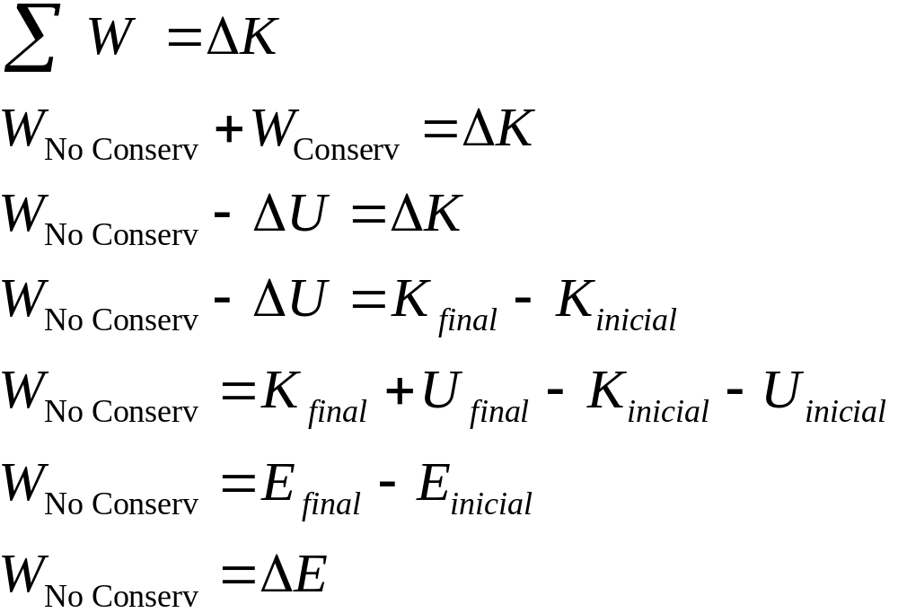

Teorema de la no Conservación de la Energía Mecánica
Sí sobre un sistema actúan fuerzas no conservativas:
Sí en un sistema realizan trabajo fuerzas no conservativas, entonces la energía mecánica del sistema cambia, es decir:

Slide 26
Ejemplo 9. La figura muestra un plano horizontal de 3m de longitud que está unido (punto B) a un plano inclinado que forma un ángulo de 45º con la horizontal. Un bloque de masa 3 kg es lanzado (desde el punto A) por un plano horizontal con velocidad de 4m/s, determine ¿cuál es la máxima longitud (L) que puede ascender el bloque por el plano inclinado?. Considere que sólo existe roce en la superficie horizontal con coeficiente de roce cinético (μc=0,15).
B
A
Observamos que en el plano horizontal existe roce por lo tanto el trabajo realizado por esta fuerza (no conservativa) provoca un cambio en la energía mecánica mientras el bloque se desplaza por este plano. En el plano inclinado el peso es la única fuerza que realiza trabajo y esta fuerza es del tipo conservativa, por lo tanto podemos afirmar que en este plano la energía mecánica del sistema se conserva.
Ubicamos en la parte inferior del sistema el nivel de referencia, en el que todos los puntos que están en este nivel tienen cero energía potencial gravitatoria.

Slide 27
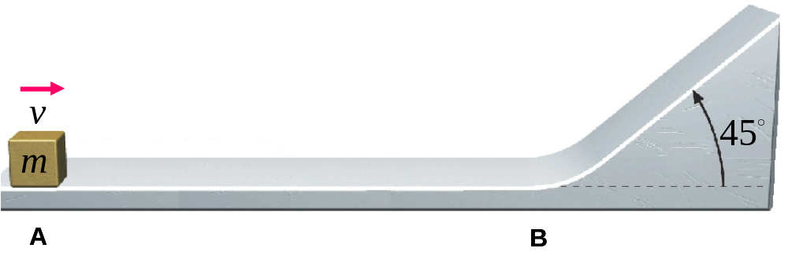
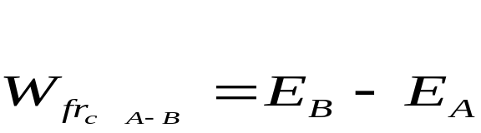



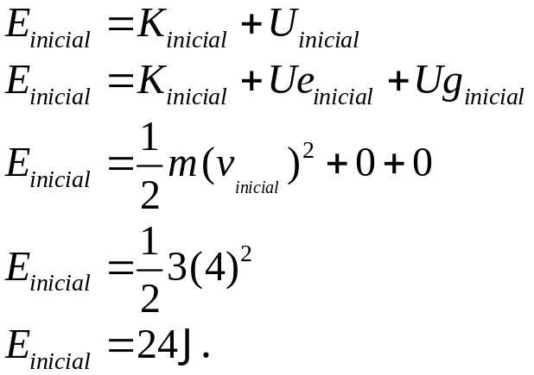

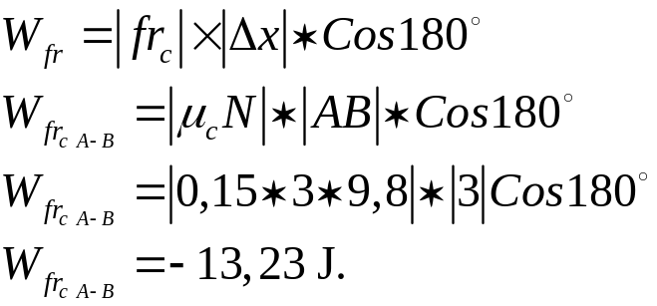
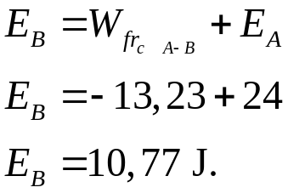
Continuación
Como existe roce en el plano horizontal, el trabajo realizado por esta fuerza (mientras el bloque se desplaza) provoca un cambio en la energía mecánica es decir:
Energía mecánica del bloque al comienzo de la superficie rugosa (punto A).
Trabajo realizado por la fuerza de roce mientras el bloque se desplaza por la superficie AB:
Energía mecánica del bloque cuando sale de la superficie rugosa (Punto B).
Ahora podemos determinar el valor de la energía mecánica cuando el bloque abandone el plano horizontal (punto B):
A
B

Slide 28
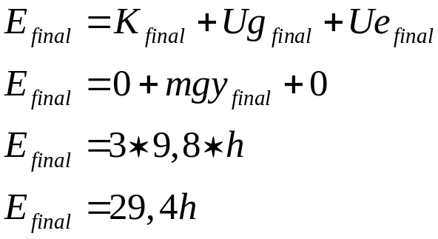


Continuación
Como el peso (fuerza es conservativa ) es la única fuerza que hace trabajo mientras el bloque se mueve por el plano inclinado entonces podemos afirmar que la energía mecánica se conserva.
Justo cuando el bloque alcanza la máxima altura en el plano inclinado, la velocidad que tiene en ese momento es cero, por lo tanto la energía asociada al movimiento.
L
h
B
Ahora podemos determinar la máxima altura que alcanza el bloque por el plano inclinado, a partir del teorema de la conservación de la energía.
Se nos pregunta por la máxima longitud (L) que puede ascender el bloque por el plano inclinado. Por trigonometría esta longitud es:

Slide 29
Ahora revisemos el problema resuelto y resolvamos los problemas propuestos usando los procedimientos sugeridos en el material Acerca de las Habilidades Cognitivas

